Slide 1
Урок 5 Узагальнення з теми: «Ти – людина, значить маєш права»

Slide 2
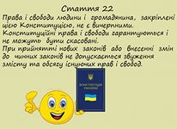
Заголовок
підзаголовок

Slide 3
Заголовок
підзаголовок

Slide 4
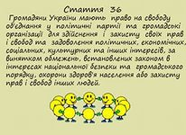
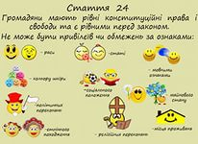
Заголовок
підзаголовок

Slide 5
Заголовок
підзаголовок

Slide 6
Заголовок
підзаголовок

Slide 7
Заголовок
підзаголовок

Slide 8
Заголовок
підзаголовок

